Slide 1
UNIVERSIDADE DE SÃO PAULO ESCOLA SUPERIOR DE AGRICULTURA “LUIZ DE QUEIROZ”
LAN0685 TECNOLOGIA DO ÁLCOOL Prof. Antonio Sampaio Baptista
Subprodutos e Resíduos da agroindústria sucroenergética

Slide 2
Subprodutos e Resíduos da agroindústria sucroenergética
INTRODUÇÃO
2 Considerações sobre os resíduos e subprodutos gerados na agroindústria sucroenergética
3. Resíduos e subprodutos em destilarias autônomas e usinas com destilarias anexas
4. Aplicações dos resíduos e subprodutos
5. Inovações tecnológicas na aplicação dos subprodutos
6. Considerações finais

Slide 3
Subprodutos e Resíduos da agroindústria sucroenergética
1. INTRODUÇÃO
Na indústria sucroenergética, para a obtenção do açúcar e do álcool são gerados alguns subprodutos e resíduos;
Os principais subprodutos e resíduos gerados são: melaço, leveduras, bagaço, terra de lavagem, cinza e fuligem de caldeira, torta do filtro e vinhaça;
Todos os subprodutos e resíduos gerados apresentam aplicações;

Slide 4
Subprodutos e Resíduos da agroindústria sucroenergética
1. INTRODUÇÃO
A otimização no emprego alguns subprodutos tem permitido uma fonte a mais de geração de riquezas na agroindústria sucroalcooleira;
No aproveitamento de subprodutos e resíduos da agroindústria sucroalcooleira é de extrema importância que as leis ambientais sejam respeitada.

Slide 5
2 Considerações sobre os resíduos e subprodutos gerados na agroindústria sucroalcooleira
RESÍDUOS
SUBPRODUTOS
VINHAÇA
TORTA
CINZA
BAGAÇO
LEVEDURAS
MELAÇO
APLICAÇÕES
Produção de álcool
Construção civil
Adubação
Ração animal
Produção de fármacos
Fertirrigação
Co-geração
Produção de enzimas
Biogás de resíduos

Slide 6
Subprodutos e Resíduos da agroindústria sucroenergética
3 Resíduos e subprodutos
3.1 Resíduos e subprodutos em destilarias autônomas
1 t cana
Água de lavagem 4 m³
Moendas
Bagaço 250 kg
Bagaço excedente
70 kg
Caldo 1 t
Clarificação
Torta
20 kg
Caldeira
Cinzas
2 kg
Fuligem
5-10 kg
Fermentação
Centrifugação
Leveduras
2 kg
Destilação
Vinhaça
1020 L
Álcool 85 L

Slide 7
3.2 Resíduos e subprodutos em usinas com destilarias anexas
1 t cana
Mix 50:50 (açúcar:álcool)
Água de lavagem 5 m³
Moendas
Bagaço 250 kg
Bagaço excedente
20 kg
Caldo 1 t
Evaporação cozimento
turbinagem
Clarificação
Torta
20 kg
Caldeira
Mel final
30 L
Fuligem
8-12 kg
Fermentação
Cinzas
4 kg
Centrifugação
Leveduras
1 kg
Açúcar 65 kg
Destilação
Vinhaça
540 L
Álcool 45 L

Slide 8
4. Aplicações dos resíduos e subprodutos
4. Aplicações dos resíduos e subprodutos

Slide 9
4. Aplicações dos resíduos e subprodutos
TERRA DA LIMPEZA DA CANA
- Lagoas de decantação
- Limpeza a seco
Quantidade: 14 kg/t de cana
Usos: áreas de aterro e a disposição da área agrícola
CINZAS DAS CALDEIRAS
Quantidade: 2 a 4 kg/t de cana;
Uso: área de aterro e aplicação no solo junto com a torta de filtro.

Slide 10
4. Aplicações dos resíduos e subprodutos
BAGAÇO: 270 kg/t de cana
- Quantidade excedente: 80 kg/t de cana
- Teor de umidade: 50 %
- Usos: caldeiras de outras indústrias (cítricos), co-geração de energia elétrica, construção civil, produção de fármacos, produção de álcool e outros.

Slide 11
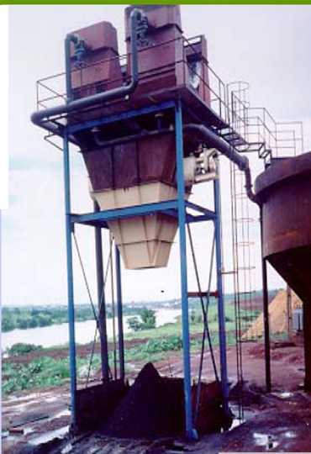
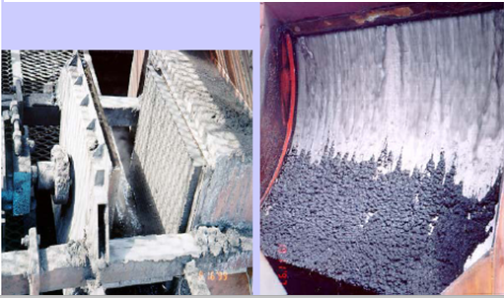
4. Aplicações dos resíduos e subprodutos
CINZAS DAS CALDEIRAS
- Quantidade: 2 a 4 kg/t de cana;
- Uso: área de aterro e aplicação no solo junto com a torta de filtro.
FULIGEM DAS CHAMINÉS
- Proveniente do sistema de limpeza de gases da chaminé da caldeira.
- Quantidade: 5 - 12 kg/ t de cana;
- Manuseio: aplicação no solo junto com a torta de filtro.

Slide 12
4. Aplicações dos resíduos e subprodutos
Proveniente do filtro rotativo a vácuo.
Classificação: Classe II – material não inerte;
Quantidade: 20 a 40 kg/t de cana
Compostagem ou uso “in natura” na lavoura.

Slide 13
4. Aplicações dos resíduos e subprodutos
Composição química da torta de filtro
Variável: Usina ou destilaria de autônomas
Tortas de usinas: 2 % de P₂O₅ (matéria seca – M.S.)
1,3 % de N (M.S.)
Tortas de destilaria: 1 % de P₂O₅ (matéria seca – M.S.)
1,6 % de N (M.S.)
Fatores que interferem: pH, caleagem, adição de polímeros e etc.
Usos: matéria orgânica para o solo e adubação de N e P.
Aplicação: preferencialmente no sulco de plantio.
Doses utilizadas: 10 a 40 t/ha.

Slide 14
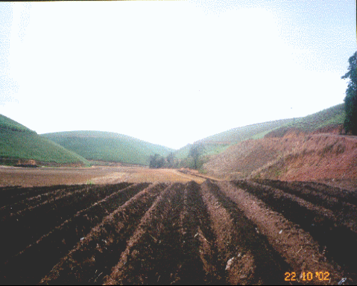
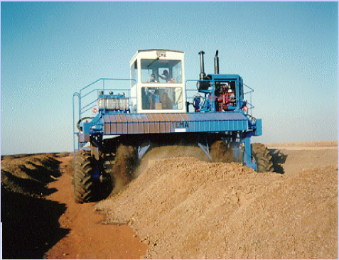
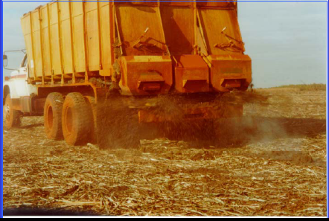
4. Aplicações dos resíduos e subprodutos
Preparo da torta
Aplicação da torta

Slide 15
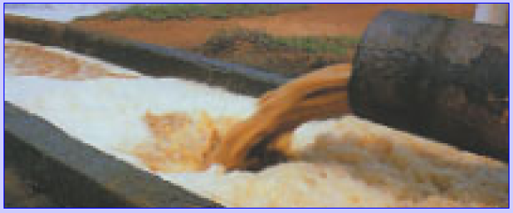
VINHAÇA
VINHAÇA
É um resíduo líquido proveniente da destilação de uma solução alcoólica chamada vinho, obtida do processo de fermentação para a obtenção do álcool. Para cada litro de álcool produzido são gerados entre 10 e 15 litros de vinhaça, dependendo do grau alcoólico do vinho.
Também é conhecida como vinhoto ou restilo.

Slide 16
3 TIPOS DE PROCESSOS DESIDRATAÇÃO DE ÁLCOOL
Vinhaça

Slide 17
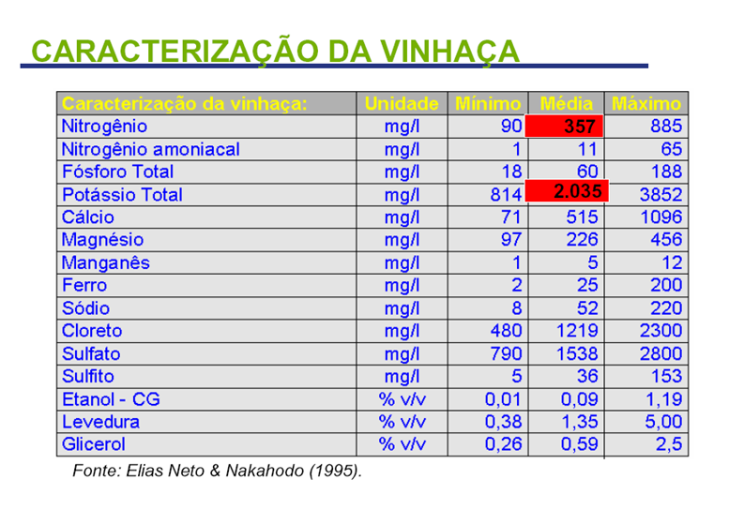
4. Aplicações dos resíduos e subprodutos

Slide 18
3 TIPOS DE PROCESSOS DESIDRATAÇÃO DE ÁLCOOL

Slide 19
Recepção da cana
Extração do caldo
Purificação do caldo
Secagem
Leito fluidizado
Probióticos
Vinho
Centrifugação
Fermentação
Leveduras
Tratamento ácido
Destilação
Secagem
Spray Dryer
Álcool
Sangria
Prebióticos
Fermentação especial
Figura 2 – Esquema geral do aproveitamento de leveduras de sangria na produção de álcool. (Proposta atual)

Slide 20
5 Inovações tecnológicas na aplicação de suprodutos

Slide 21
5 Inovações tecnológicas no aproveitamento de resíduos

Slide 22
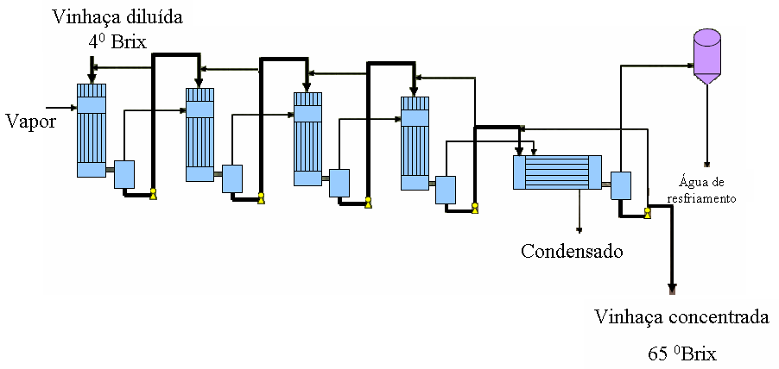
5 Inovações tecnológicas no aproveitamento de resíduos
Figura 3 – Esquema da concentração da vinhaça com 5 efeitos

Slide 24
Recepção da cana
Extração do caldo
Purificação do caldo
Secagem
Leito fluidizado
Esterilização
Probióticos
Flegma
Membrana de separação
Fermentação
Destilação
Leveduras
Secagem
Spray Dryer
Álcool
Vinhaça
Sangria
Prebióticos
Biogás
Fermentação especial
Figura 4 – Esquema geral do aproveitamento de leveduras de sangria na produção de álcool. (Proposta futura)

Slide 25
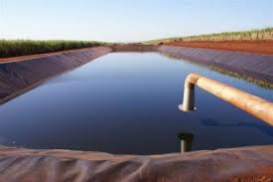
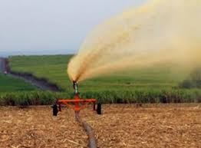
Produção de Biogás e Potencial de Aplicação
Produção de 1 litro de etanol 10 a 14 litros de vinhaça;
Estimativas do setor: 365 bilhões litros de vinhaça;
A vinhaça apresenta um alto poder poluente : elevada DBO, DQO e teor de minerais dissolvidos ;
CETESB, IN 4231,2006.

Slide 26
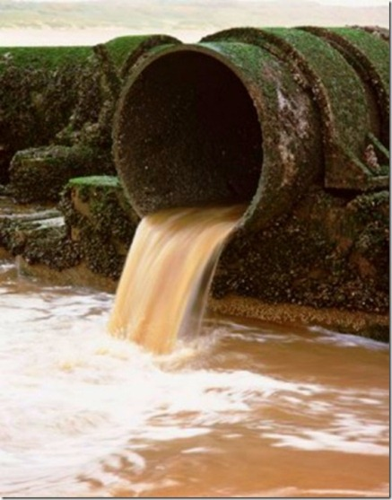
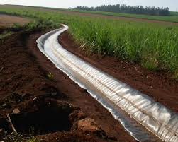
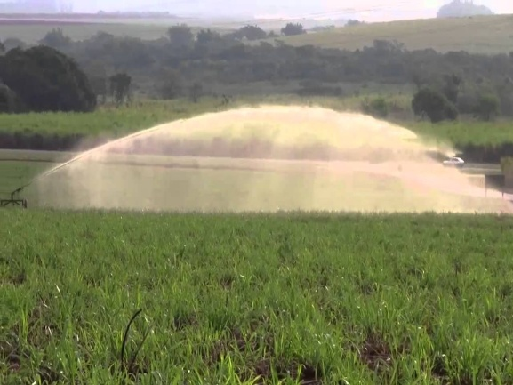
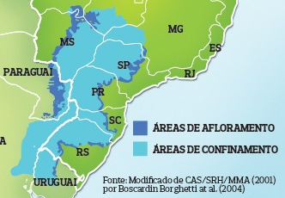
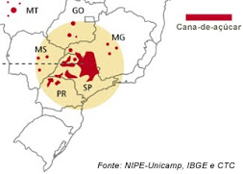
Produção de Biogás e Potencial de Aplicação

Slide 27
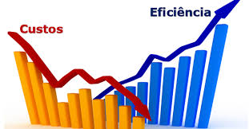
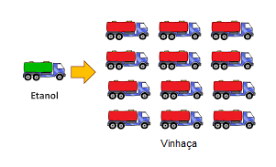
Produção de Biogás e Potencial de Aplicação
VINHAÇA - DESAFIO ATUAL
Grandes volumes de vinhaça produzidos;
Riscos de acidentes ambientais;
Alto custo com a gestão e monitoramento desse resíduo.

Slide 28
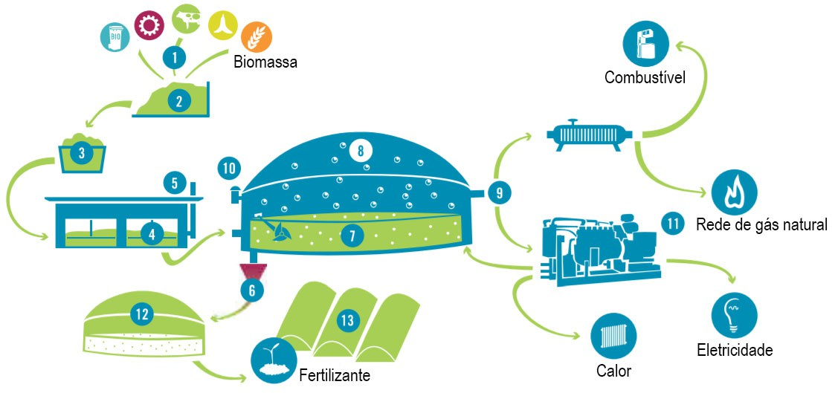
Produção de Biogás e Potencial de Aplicação
VINHAÇA - DESAFIO ATUAL
TRANSFORMANDO RESÍDUOS EM SOLUÇÕES:
Geração de energia mecânica, térmica e elétrica com foco em sustentabilidade

Slide 29
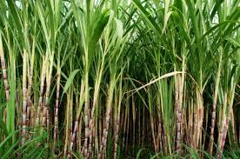
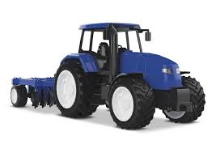
Produção de Biogás e Potencial de Aplicação
CO₂+H2S
umidade
Biogás
Purificação
Biometano
Etanol
Caldeira
Produção de etanol
Energia elétrica
Máquinas
e caminhões
Vinhaça biodigerida
Vinhaça
Biodigestão anaeróbia
Biofertilizante
Água

Slide 30
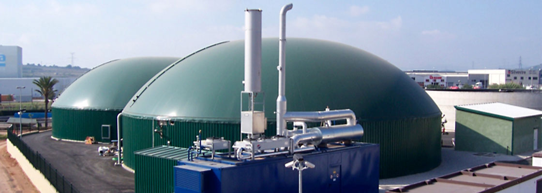
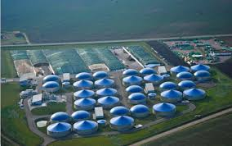
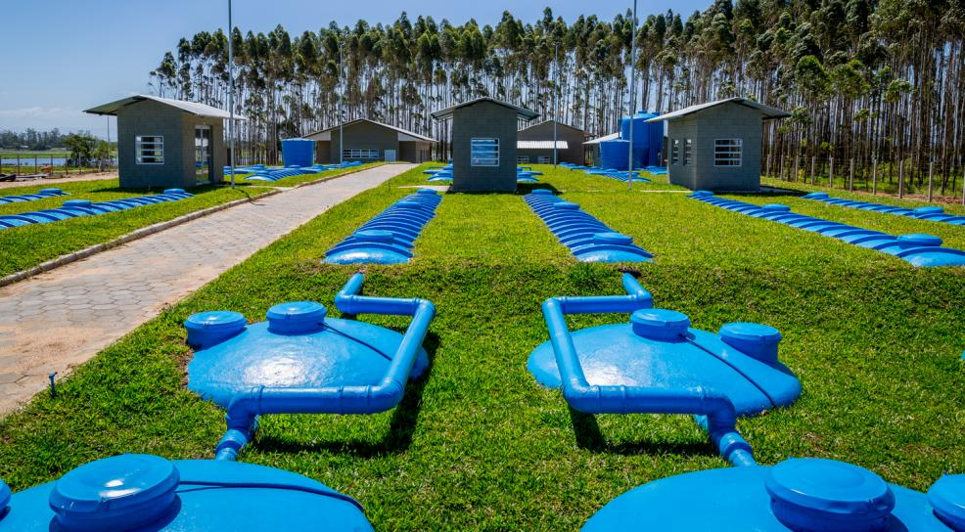
Produção de Biogás e Potencial de Aplicação
Produção de biogás a partir de vinhaça

Slide 31
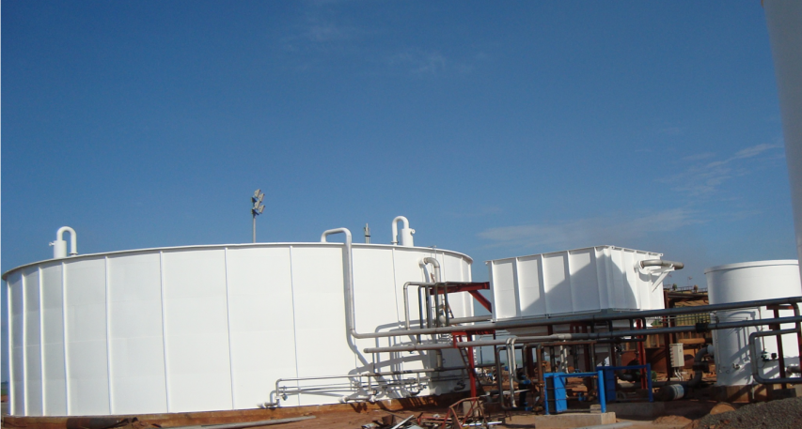
Produção de Biogás e Potencial de Aplicação
Produção de biogás a partir de vinhaça
Figura 8: Reator UASB São Martinho Fonte: TreeBio, 2016.
Figura 8: Reator UASB utilizado para pesquisa
Fonte: Esalq/USP, 2016.

Slide 32
Produção de Biogás e Potencial de Aplicação
Produção de biogás a partir de vinhaça
A produção de metano (CH₄) a partir da vinhaça pode ser um processo viável para a digestão dos compostos orgânicos e possível conversão em energia térmica e elétrica.
Processo fermentativo anaeróbio;
Quatro fases distintas, em que cada fase atua um grupo de agentes microbiológicos (AQUINO & CHERNICHARO, 2005).

Slide 33
Etapas da produção de biogás
Figura 8: Fases metabólicas envolvidas na digestão anaeróbia
Fonte: Adaptado de Harper & Pohland, 1986.
.

Slide 34
Principais grupos de microrganismos envolvidos na produção de biogás
Grupos de microrganismos
Microrganismos : Bactérias Fase 1: hidrolíticas fermentativas
Fase 2: acidogênicas
Fase 3: acetogênicas
Microrganismos: Arqueas:
Fase 4: Arqueas metanogênicas utilizadoras de hidrogênio
Fase 4 Arqueas metanogênicas acetoclásticas (acetato)

Slide 35
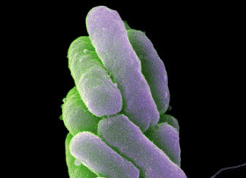
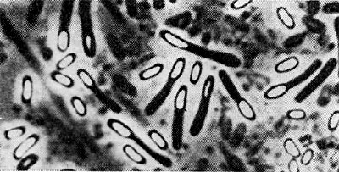
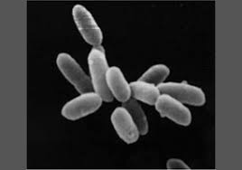
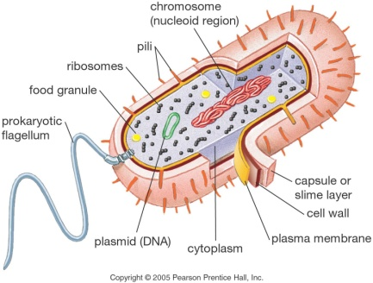
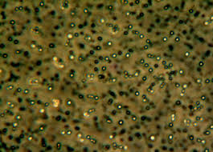
Principais grupos de microrganismos envolvidos na produção de biogás
Alguns dos microrganismos responsáveis pela formação do metano
Methanobacillus omelianskii
Methanococcus vannielli
Methanosarcina barkeri
Methanobacterium formicium
Archea metanogens

Slide 36
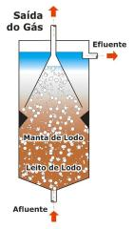
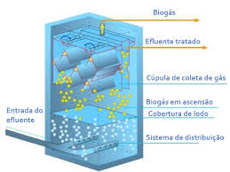
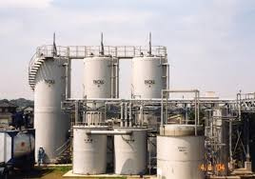
Principais grupos de microrganismos envolvidos na produção de biogás
Principal tipo de reator envolvido na produção de biogás
Figura 2 – Ilustrações de biorreator tipo UASB (Up-flow anaerobic sludge blanket”/Reator de manta de lodo de fluxo ascendente

Slide 37
Produção de Biogás e Potencial de Aplicação
Principais condições operacionais de biorreatores tipo UASB para produção de biogás
Temperatura da biodigestão:15 a 60 ºC (36 – 40 ºC);
pH do substrato: 6,8 a 7,2;
Carga orgânica alimentada no biorreator: 0,4 a 60 g DQO L⁻¹;
Tempo de adaptação do consórcio microbiano: 1 a 6 meses;
Tempo de residência hidráulica do substrato: 6 a 48 h;

Slide 38
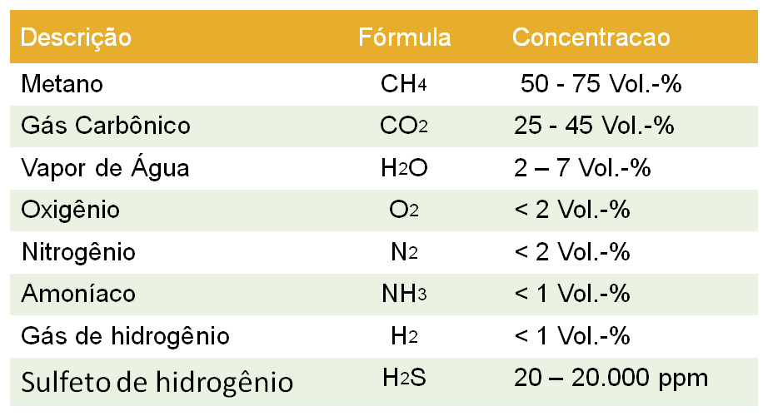
Composição do biogás
Tabela 1 - Composição média do biogás
Poder calorífico inferior do biogás – 5.000 a 7.000 kcal/m³
Poder calorífico inferior do biometano – 11.595 kcla/m³

Slide 39
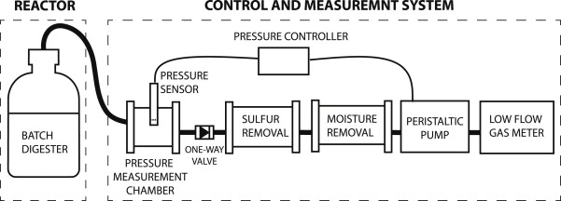
Etapas da purificação do biogás
Esquema de produção e purificação do biogás

Slide 40
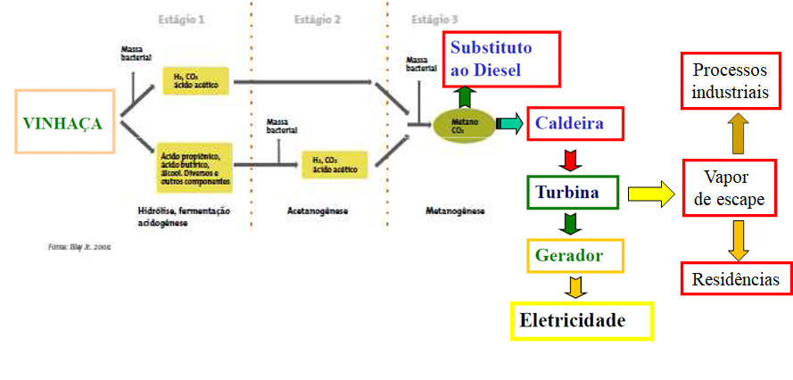
Produção de Biogás e Potencial de Aplicação

Slide 41
Produção de Biogás e Potencial de Aplicação
Nota: Valores em milhões de m³
Fonte: Abiogás, 2018.

Slide 42
Produção de Biogás e Potencial de Aplicação
Nota: Valores em milhões de m³
45315,5
Fonte: ABiogás, 2018.

Slide 43
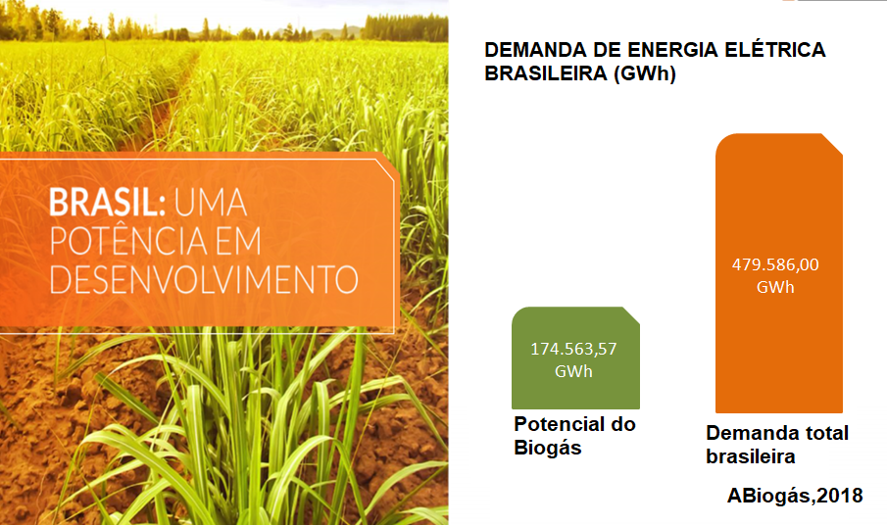
Potencial de geração de energia elétrica a partir de biogás no Brasil
Equivalente a 36 %

Slide 44
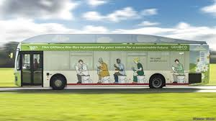
Potencial de substituição do Diesel por biometano no Brasil
R$ 142 bilhões/ano
Preço médio do Diesel: R$ 3,384/L
Setor Sucroenergético
R$ 68,58 bilhões/ano
60 bilhões de litros
Equivalente a 70 %
45.315,46 bilhões de litros
Biometano
Diesel
Fonte: ABiogás, 2018.

Slide 45
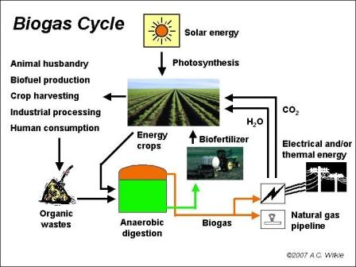
Produção de Biogás e Potencial de Aplicação
Ciclo de vida do biogás

Slide 46
6 Considerações finais
Todos os resíduos e subprodutos gerados pela agroindústria sucroenergética podem ser reaproveitados;
O uso racional desses resíduos e subprodutos evita problemas ambientais e resulta em vantagens econômicas para as usinas e seus colaboradores;
No aproveitamento desses materiais é importante respeitar as leis ambientais, a fim de maximizar o seu potencial de uso e evitar prejuízos ao meio ambiente;
O gerenciamento de resíduos e subprodutos na indústria do açúcar e do álcool exige planejamento, responsabilidade técnica, programa de educação, monitoramento e responsabilidade sócio-ambiental.

